Slide 1

Notes:
Esta diapositiva es la Portada del Documento, se sugiere NO INCLUIR NINGUNA información o disponer algún elemento sobre la misma.

Slide 2
ANÁLISIS TERMOGRÁFICO A PANELES FOTOVOLTAICOS MEDIANTE DIGITALIZACIÓN DE IMÁGENES CRISTHIAN ALEXANDER TORRES POLANCO

Slide 3
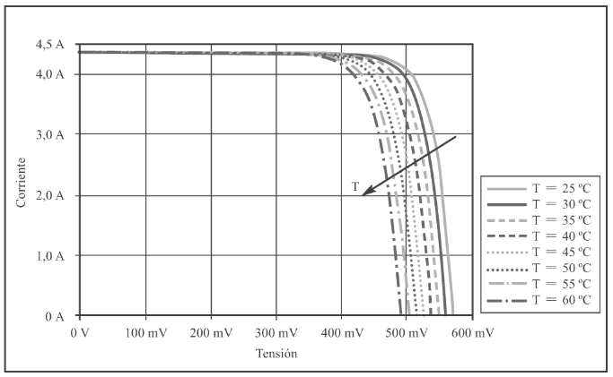
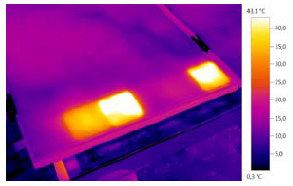
Planteamiento del problema
Los paneles fotovoltaicos son el principal elemento para los sistemas de generación por módulos fotovoltaicos. Por concepción, los paneles están en exteriores afectados por altas temperaturas. Las células tienen una disminución fuerte en la tensión de circuito abierto lo que afecta el potencial eléctrico, es decir, el rendimiento de la célula decrece con la temperatura. Por lo cual, el seguimiento constante a los cambios de temperatura es fundamental para este tipo e instalaciones.
Efecto de la temperatura en la curva característica de una célula solar
Termografía tomada a panel fotovoltaico.

Slide 4
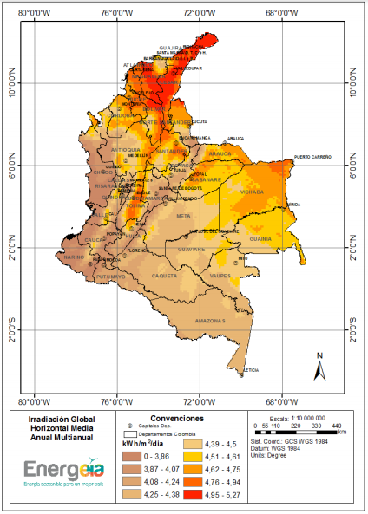
Justificación
Un panel fotovoltaico puede presentar pérdidas de eficiencia por diferentes casos: micro fractura, punto caliente (hot spot), sendero de caracol o por degradación inducida por potencial. Los factores de eficiencia del panel pueden verse reflejados en altas temperaturas que son captadas por cámaras termográficas. Este proyecto busca darle un procesamiento a la imagen termográfica por medio de herramientas tecnológicas y presentar un análisis con el estado del panel fotovoltaico de acuerdo a los datos obtenidos dando un aporte significante al programa de mantenimiento.
Diseño e implementación de un sistema de detección de sombras y polvo en paneles solares usando tratamiento de imagen por medio de redes convolucionales.
Mapa de energía solar fotovoltaica en Colombia.

Slide 5
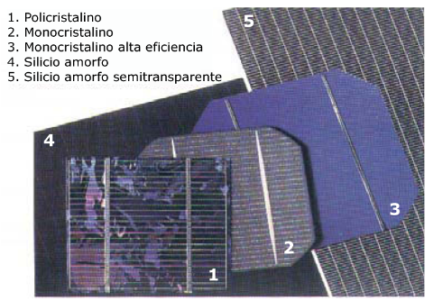
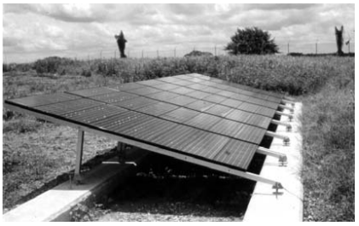
Panel fotovoltaico
El módulo fotovoltaico es constituido por una agrupación de células solares conectadas en serie, el numero puede variar de acuerdo a la tensión de salida definida por el fabricante garantizando la carga efectiva para un banco de baterías. Las células solarles son los elementos utilizados para dicha conversión, las cuales están fabricadas de materiales semiconductores y crean un campo eléctrico constante.
Tipos de células solares
. Sistema fotovoltaico de 3.4 kWp del Oleoducto Caño Limón Coveñas.
En operación desde hace más de 30 años.

Slide 6
Fallas más comunes en un panel fotovoltaico
Un panel fotovoltaico puede verse afectado por muchos factores en la fabricación o instalación. Las fallas más comunes que se presentan son: Hot spot o punto caliente, degradación inducida por potencial (PDI), Celda fracturada, Snails trails o senderos de caracoles.
Snails trails
Fotografía
Rotura del módulo
Fotografía
Delaminación
Fotografía
Puntos calientes
Fotografía
Snails trails
Termografía
Rotura del módulo
Termografía
Delaminación
Termografía
Puntos calientes
Termografía

Slide 7
Análisis termográfico a paneles fotovoltaicos mediante digitalización de imágenes
Desarrollar un algoritmo de procesamiento de imágenes para la detección de daños o condiciones más frecuentes de un panel fotovoltaico, a partir del análisis de imágenes termográficas.
Identificar las técnicas de procesamiento de imágenes
Identificar los tipos de daños o condiciones más frecuentes
Construir un conjunto de imágenes con los tipos de daños o condiciones
Implementar un algoritmo basado en técnicas de procesamiento de imágenes que determine la condición de un panel fotovoltaico
Evaluar el desempeño del algoritmo implementado bajo condiciones controladas.
Objetivos del proyecto de grado.

Slide 8
Etapas del procesamiento digital de imágenes.
El procesamiento digital de imágenes reúne un vasto número de conceptos relacionados desde la etapa física, pasando por el algoritmo de procesamiento y el desarrollo de teoría para llegar a la solución del problema propuesto. Por lo anterior, se identifican 5 etapas consecuentes que integran una tarea de visión artificial.
Diagrama de etapas del procesamiento de imágenes.

Slide 9
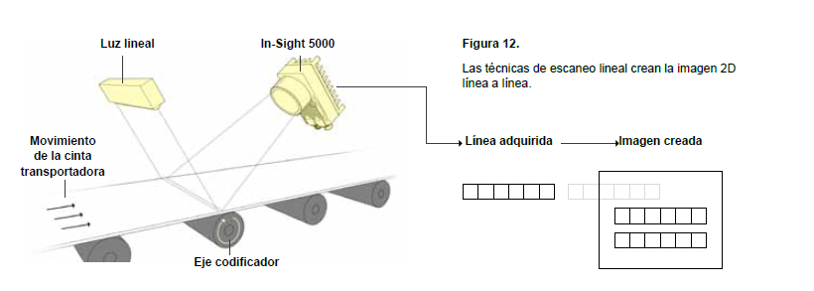
Etapa 1: Captura.
La visión artificial se compone de sensor de imagen, iluminación, proceso de comunicaciones y procesamiento digital de imagen. Para la adquisición de imágenes se resalta el factor de iluminación que permite destacar las características del objetivo, la cámara captura la imagen y transforma la luz en señal digital que luego se podrá procesar mediante algoritmos que revisa la imagen.
Ejemplo de sistema integrado de visión artificial.

Slide 10
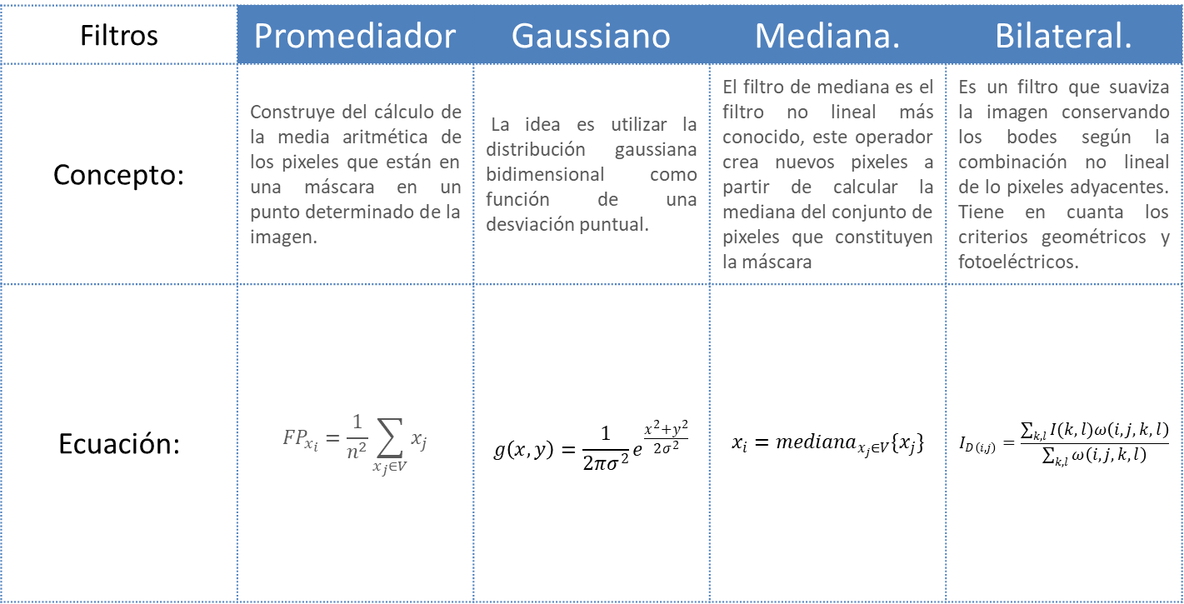
Etapa 2: Pre – Procesamiento.
Filtros | Promediador | Gaussiano | Mediana. | Bilateral.
Concepto: | Construye del cálculo de la media aritmética de los pixeles que están en una máscara en un punto determinado de la imagen. | La idea es utilizar la distribución gaussiana bidimensional como función de una desviación puntual. | El filtro de mediana es el filtro no lineal más conocido, este operador crea nuevos pixeles a partir de calcular la mediana del conjunto de pixeles que constituyen la máscara | Es un filtro que suaviza la imagen conservando los bodes según la combinación no lineal de lo pixeles adyacentes. Tiene en cuanta los criterios geométricos y fotoeléctricos.
Ecuación: | $${FP}_{x_{i}}=\frac{1}{n^{2}}\sum_{x_{j}∈V}{x_{j}}$$ | $$g\left(x,y\right)=\frac{1}{2πσ^{2}}e^{\frac{x^{2}+y^{2}}{2σ^{2}}}$$ | $$x_{i}={mediana}_{x_{j}∈V}\{x_{j}\}$$ | $$I_{D\left(i,j\right)}=\frac{\sum_{k,l}{I(k,l)ω\left(i, j, k, l\right)}}{\sum_{k,l}{ω\left(i, j, k, l\right)}}$$

Slide 11
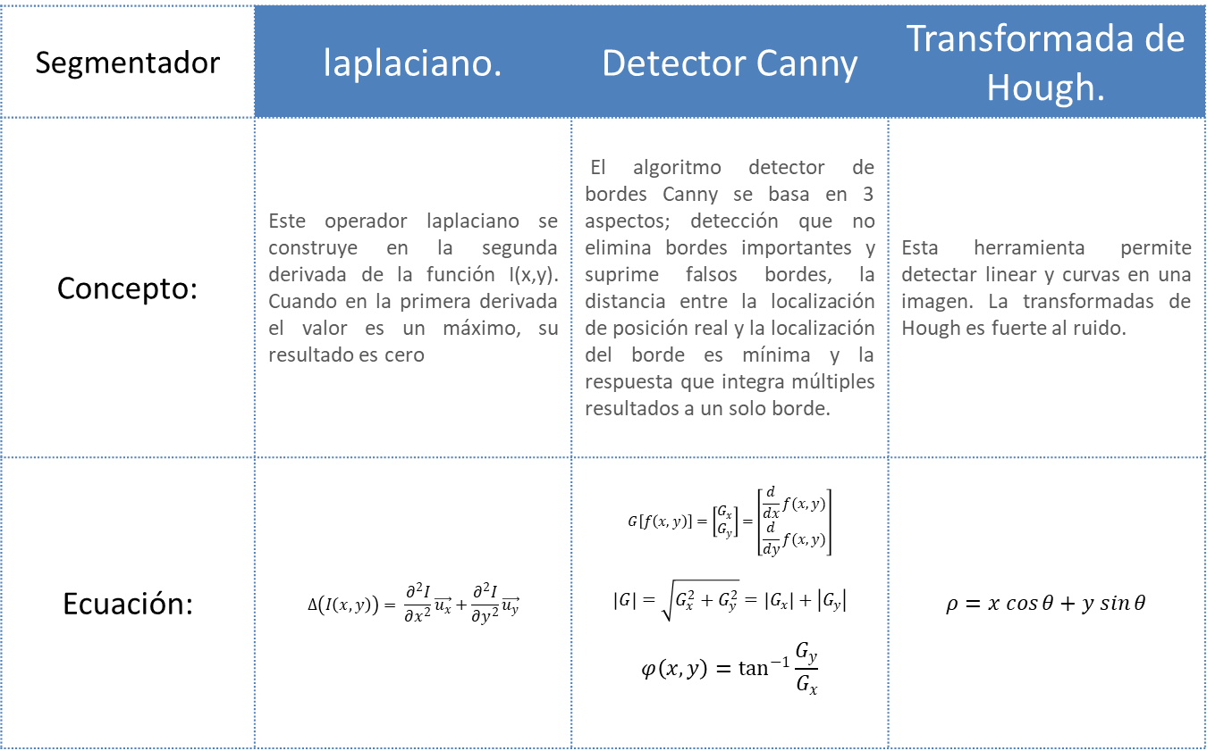
Etapa 3: Segmentación.
Segmentador | laplaciano. | Detector Canny | Transformada de Hough.
Concepto: | Este operador laplaciano se construye en la segunda derivada de la función I(x,y). Cuando en la primera derivada el valor es un máximo, su resultado es cero | El algoritmo detector de bordes Canny se basa en 3 aspectos; detección que no elimina bordes importantes y suprime falsos bordes, la distancia entre la localización de posición real y la localización del borde es mínima y la respuesta que integra múltiples resultados a un solo borde. | Esta herramienta permite detectar linear y curvas en una imagen. La transformadas de Hough es fuerte al ruido.
Ecuación: | $$∆\left(I\left(x,y\right)\right)= \frac{∂^{2}I}{∂x^{2}}\vec{u_{x}}+\frac{∂^{2}I}{∂y^{2}}\vec{u_{y}}$$ | $$G\left[f\left(x,y\right)\right]=\left[\begin{matrix}G_{x} \\ G_{y}\end{matrix}\right]=\left[\begin{matrix}\frac{d}{dx}f(x,y) \\ \frac{d}{dy}f(x,y)\end{matrix}\right]$$ $$\left|G\right|=\sqrt{G_{x}^{2}+G_{y}^{2}}=\left|G_{x}\right|+\left|G_{y}\right|$$ $$φ\left(x,y\right)=\tan^{−1}{\frac{G_{y}}{G_{x}}}$$ | $$ρ=x cos⁡θ+y sin⁡θ$$

Slide 12
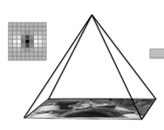
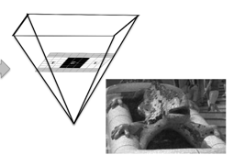
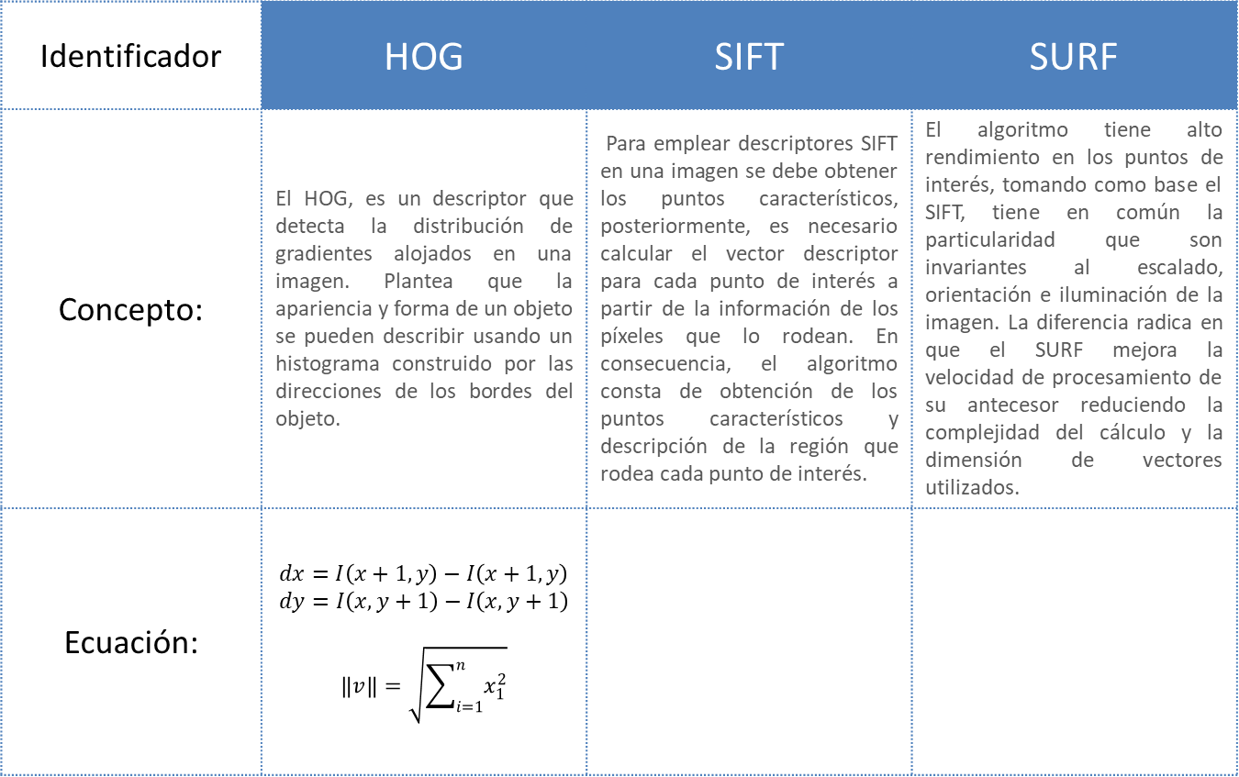
Etapa 4: Identificación de objetos.
Identificador | HOG | SIFT | SURF
Concepto: | El HOG, es un descriptor que detecta la distribución de gradientes alojados en una imagen. Plantea que la apariencia y forma de un objeto se pueden describir usando un histograma construido por las direcciones de los bordes del objeto. | Para emplear descriptores SIFT en una imagen se debe obtener los puntos característicos, posteriormente, es necesario calcular el vector descriptor para cada punto de interés a partir de la información de los píxeles que lo rodean. En consecuencia, el algoritmo consta de obtención de los puntos característicos y descripción de la región que rodea cada punto de interés. | El algoritmo tiene alto rendimiento en los puntos de interés, tomando como base el SIFT, tiene en común la particularidad que son invariantes al escalado, orientación e iluminación de la imagen. La diferencia radica en que el SURF mejora la velocidad de procesamiento de su antecesor reduciendo la complejidad del cálculo y la dimensión de vectores utilizados.
Ecuación: | $$dx=I\left(x+1, y\right)−I\left(x+1, y\right)$$ $$dy=I\left(x,y+1\right)−I\left(x,y+1\right)$$ $$\left\|v\right\|=\sqrt{\sum_{i=1}^{n}{x_{1}^{2}}}$$

Slide 13
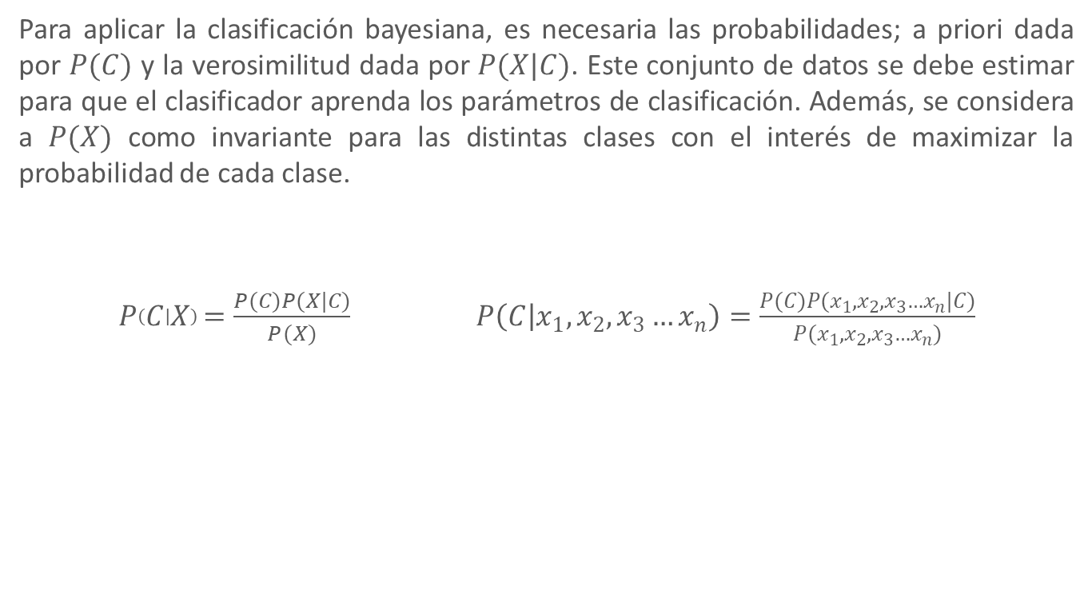
Etapa 5: Reconocimiento.
Para aplicar la clasificación bayesiana, es necesaria las probabilidades; a priori dada por $P(C)$ y la verosimilitud dada por $P(X|C)$. Este conjunto de datos se debe estimar para que el clasificador aprenda los parámetros de clasificación. Además, se considera a $P(X)$ como invariante para las distintas clases con el interés de maximizar la probabilidad de cada clase.
$P\left(C | X\right)=\frac{P(C)P(X|C)}{P(X)}$ $P\left(C | x_{1}, x_{2}, x_{3}…x_{n}\right)=\frac{P(C)P(x_{1}, x_{2}, x_{3}…x_{n}|C)}{P(x_{1}, x_{2}, x_{3}…x_{n})}$
Teorema de Bayes.
Teorema de Bayes indicando el número de atributos.
$$Arg_{c}\left[Max\left[αP\left(C\right)P\left(X | C\right)\right]\right]$$
Clasificador Bayesiano.

Slide 14
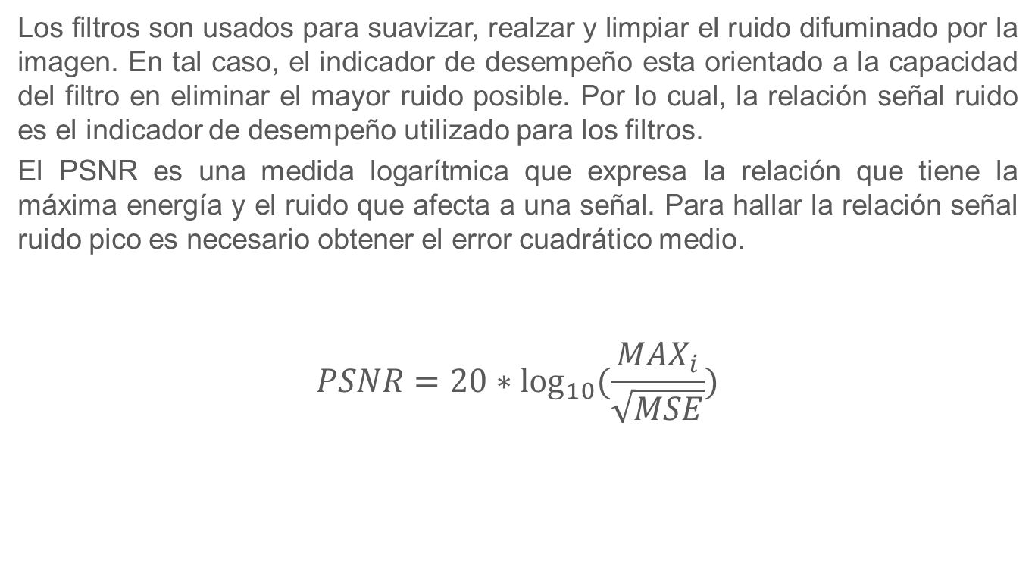
Indicador de desempeño para la etapa 2 Pre - procesamiento: Filtro y realce.
Los filtros son usados para suavizar, realzar y limpiar el ruido difuminado por la imagen. En tal caso, el indicador de desempeño esta orientado a la capacidad del filtro en eliminar el mayor ruido posible. Por lo cual, la relación señal ruido es el indicador de desempeño utilizado para los filtros.
El PSNR es una medida logarítmica que expresa la relación que tiene la máxima energía y el ruido que afecta a una señal. Para hallar la relación señal ruido pico es necesario obtener el error cuadrático medio.
$$PSNR=20∗\log_{10}{(\frac{{MAX}_{i}}{\sqrt{MSE}})}$$

Slide 15
Indicador de desempeño para la etapa 2 Pre - procesamiento: Filtro y realce.
Se someten los filtros descritos al indicador de desempeño PSNR. Se procede a comparar la relación señal ruido de los 4 filtros seleccionados con una misma termografía de paneles fotovoltaicos en escala de gris. Las termografías se escogieron de un data set con características metodológicas de captura de imagen rigurosa aceptadas en este proyecto de grado. (referenciar) Los resultados obtenidos son expresados en la gráfica.
Filtros | Media aritmética | Desviación estándar
Gaussiano | 48.64 | 1.37
Bilateral | 41.99 | 1.34
Mediana | 40.40 | 1.23
Promediador | 39.81 | 1.28

Slide 16
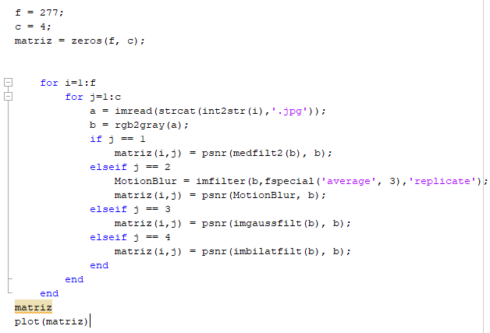
Indicador de desempeño para la etapa 2 Pre - procesamiento: Filtro y realce.
Algoritmo de indicador de desempeño.

Slide 17
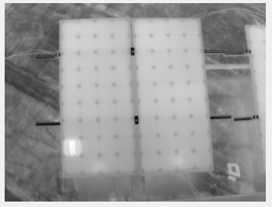
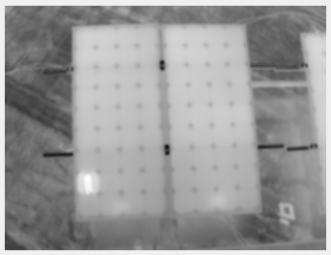
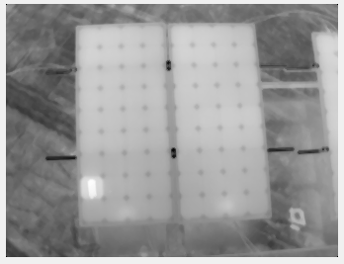
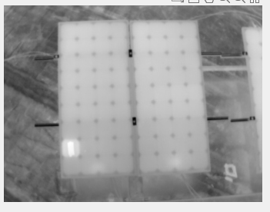
Indicador de desempeño para la etapa 2 Pre - procesamiento: Filtro y realce.
Original.
Promediador.
Mediana.
Gaussiana.

